Slide 1
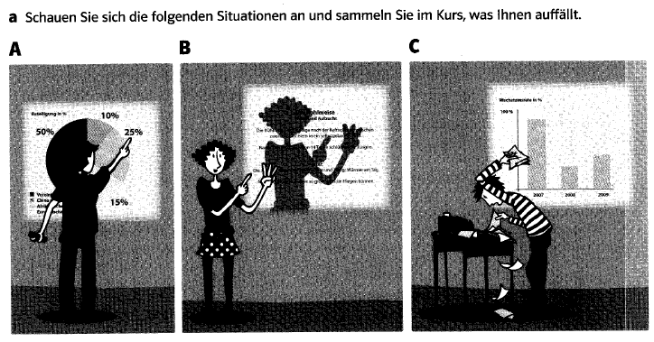
Präsentation

Slide 2
Die „gute“ Präsentation
Notieren Sie mindestens drei Aspekte (pro Aspekt eine Karte)
Was sollte man tun, was vermeiden?
Ordnen Sie Ihre Karten nach positiven und negativen Aspekten.

Slide 3
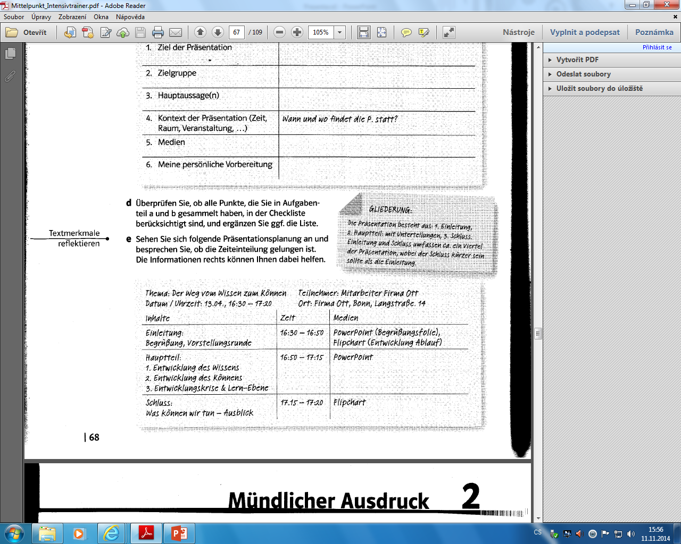

Slide 4
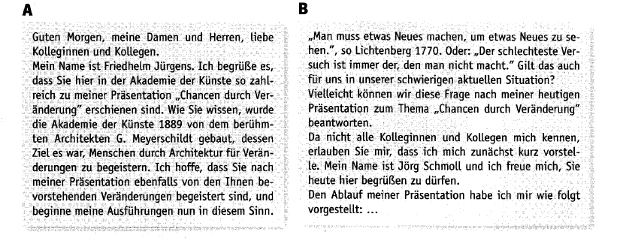
Der erste Eindruck ist wichtig
Vergleichen Sie die folgenden Redemanuskripte und entscheiden Sie, welche Einleitung besser ist.

Slide 5

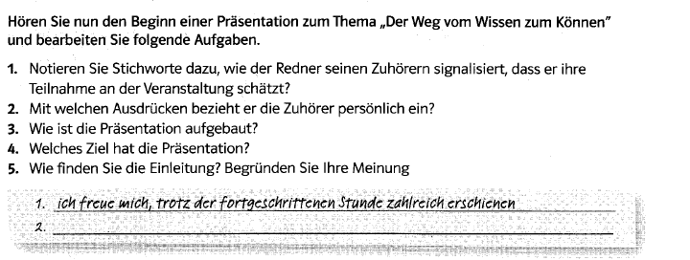

Slide 6
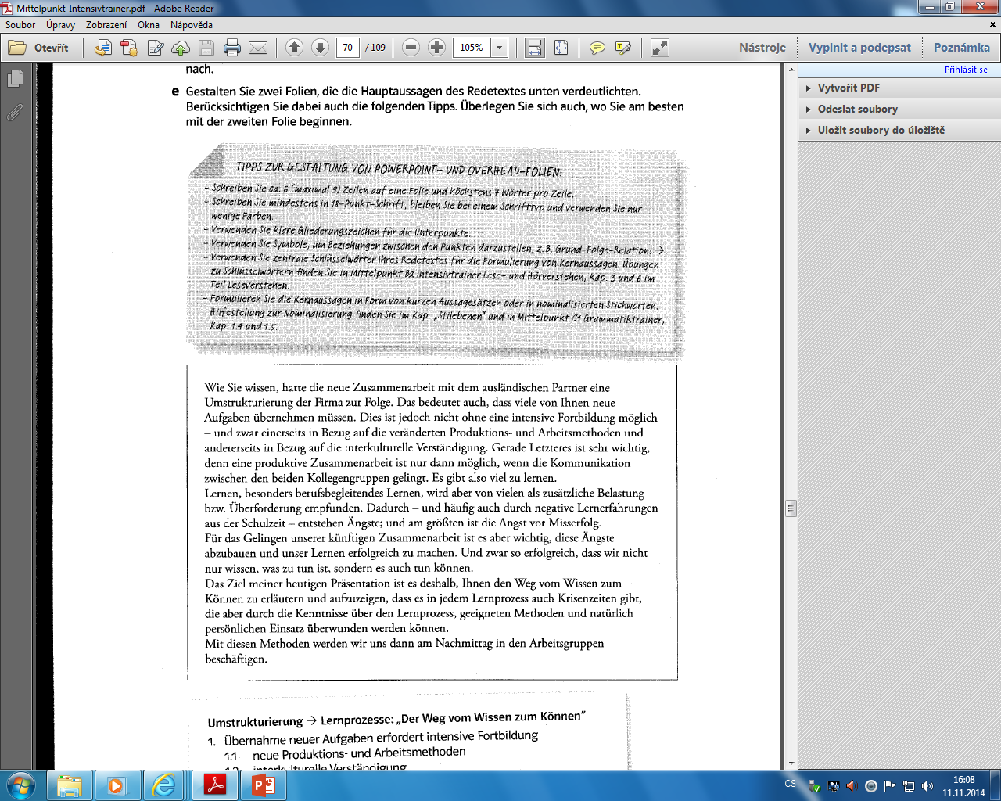
Powerpoint - Folien

Slide 8
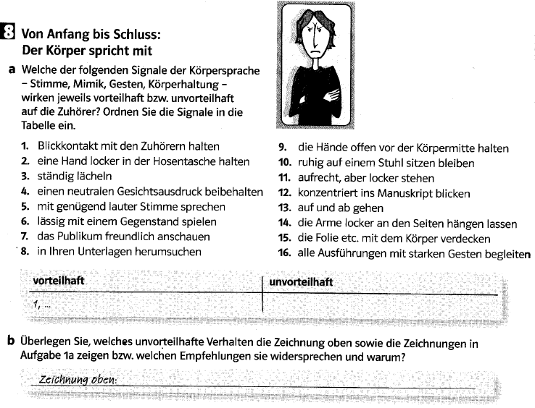
Körpersprache

Slide 9
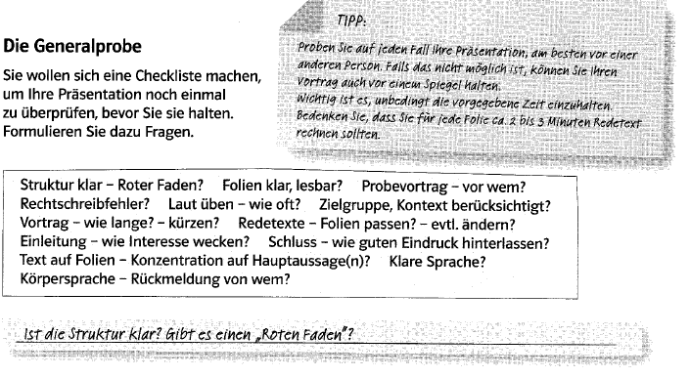

Slide 10


